Slide 1
Публичный отчет о работе Ленинградского областного государственного бюджетного учреждения «Тосненский социально-реабилитационный центр для несовершеннолетних «Дельфинёнок» в 2023 году
Г.тосно
2024 год

Slide 2
Источники дохода 2023 год
Субсидия на исполнение государственного задания - 82 350 080 руб.
Субсидия на иные цели - 3 617 653,04 руб.
Средства от приносящей доход деятельности - 876 688,42 руб.

Slide 3
Средняя заработная плата по учреждению - 40 026,8руб 2023 год
Достижение плановых значений заработной платы отдельных категорий работников в соответствии с Майскими Указами Президента РФ:
Социальные работники – 100 % от средней заработной платы по региону
Средний медицинский персонал – 100% от средней заработной плаьы по региону
Врачи – 200% от средней заработной платы по региону

Slide 4
Исполнение государственного задания
Форма социального обслуживания | Плановое значение (средн.спис.числ. получателей.) | Фактическое значение (средн.спис.числ. получателей.) | % исполнения
Стационарная форма | 18 | 19 | 106
Полустационарная форма | 75 | 80 | 107
На дому | 484 | 498 | 103
По учреждению | 105%

Slide 5
Технологии социального обслуживания
Наименование технологии | Плановое значение на 2023 год(чел.) | Фактическое исполнение за 2023 год(чел.) | % исполнения
Ранняя помощь детям от 0 до 3 лет | 30 | 39 | 130
Профилактика асоциального поведения в детской среде | 16 | 16 | 100
Семейная диспетчерская * (*новая ) | 20 | 21 | 103
Домой без преград | 10 | 16 | 160
Доставка лиц старше 65 лет, проживающих в отдаленных населенных пунктах на диспансеризацию | 167 | 218 | 130
Служба универсальных помощников* *(новая) | 20 | 25 | 125
Заботливый сосед | 5 | 5 | 100
Университет третьего возраста | 10 | 10
Пункт проката ТСР | 86 человек

Slide 6
Клуб волонтеров «Дети – детям» 2023 год

Slide 7
Охват социальным обслуживанием 2023
Отделение социальной помощи на дому – 609 человек
Отделение социального обслуживания несовершеннолетних и семей с детьми – 191 человек
Отделение социального обслуживания детей-инвалидов – 76 человек

Slide 8
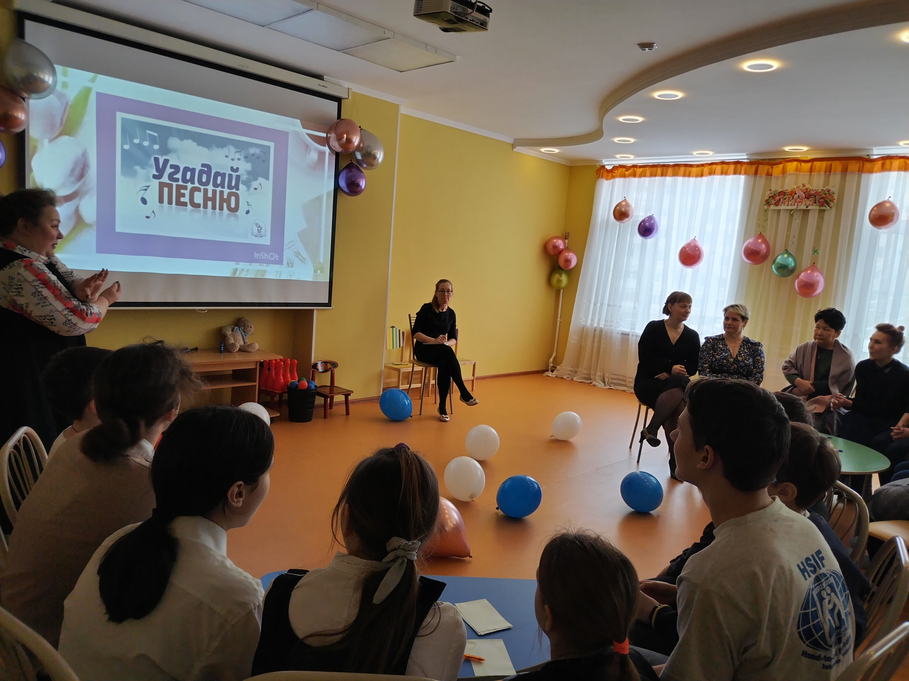
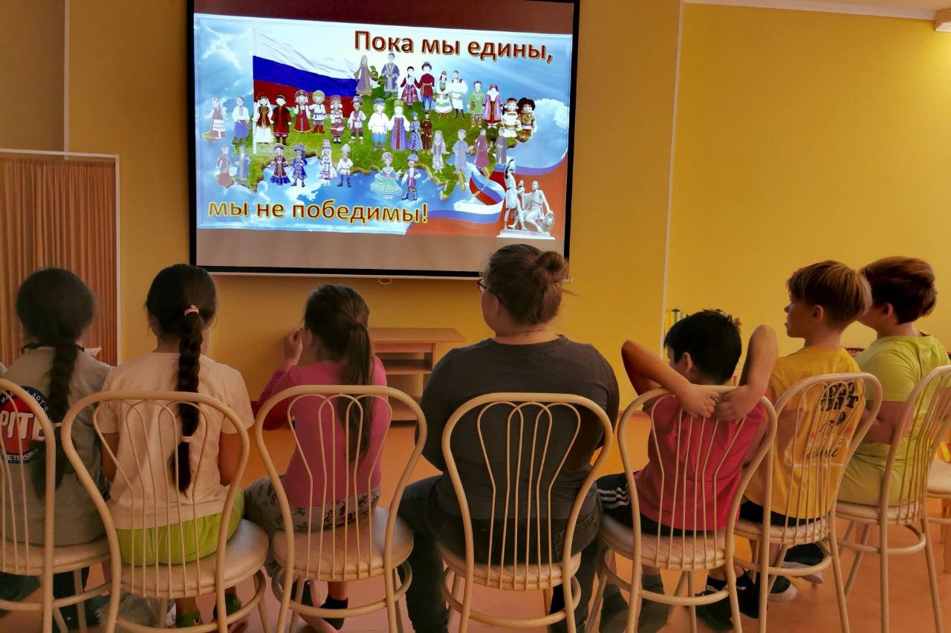
Мероприятия для детей

Slide 9
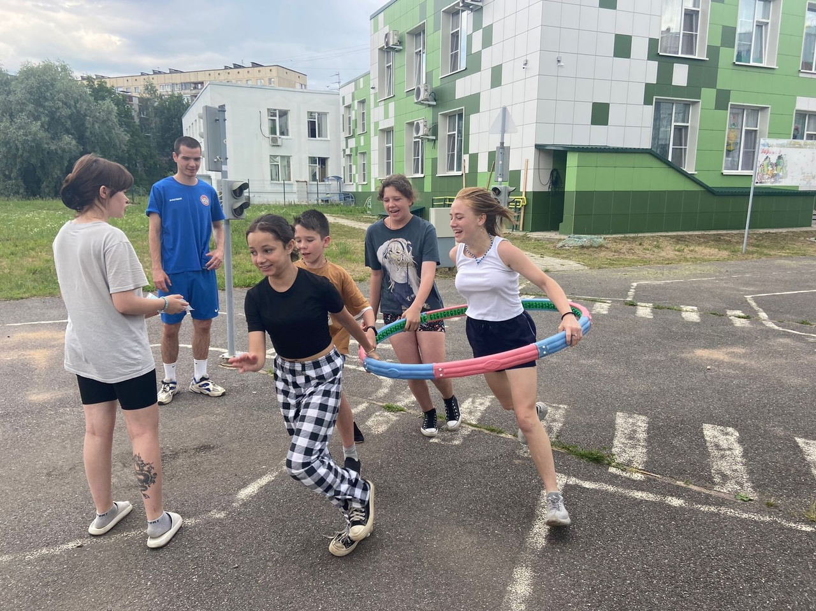
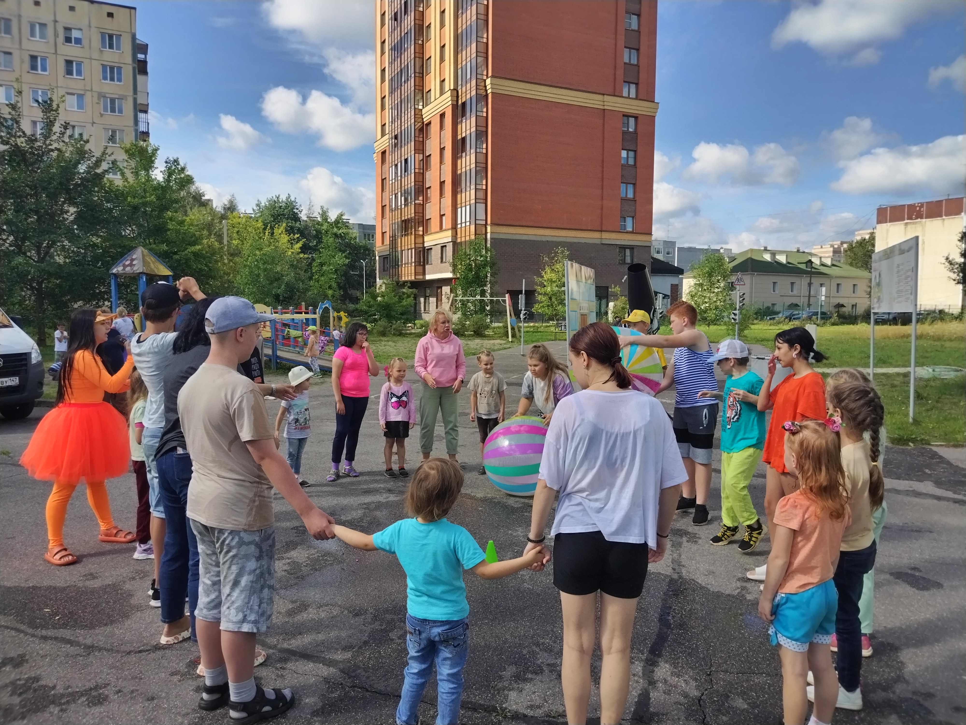
Мероприятия для детей

Slide 10
Сотрудничество с БФ, некоммерческими организациями
«Апрель»,
«Единство добра»,
«Российский Красный Крест»
«Добро для всех»,
«Мы все равны»,
«Лепестки Добра»
«Регион»
И другие
Проведено 40 мероприятий

Slide 11
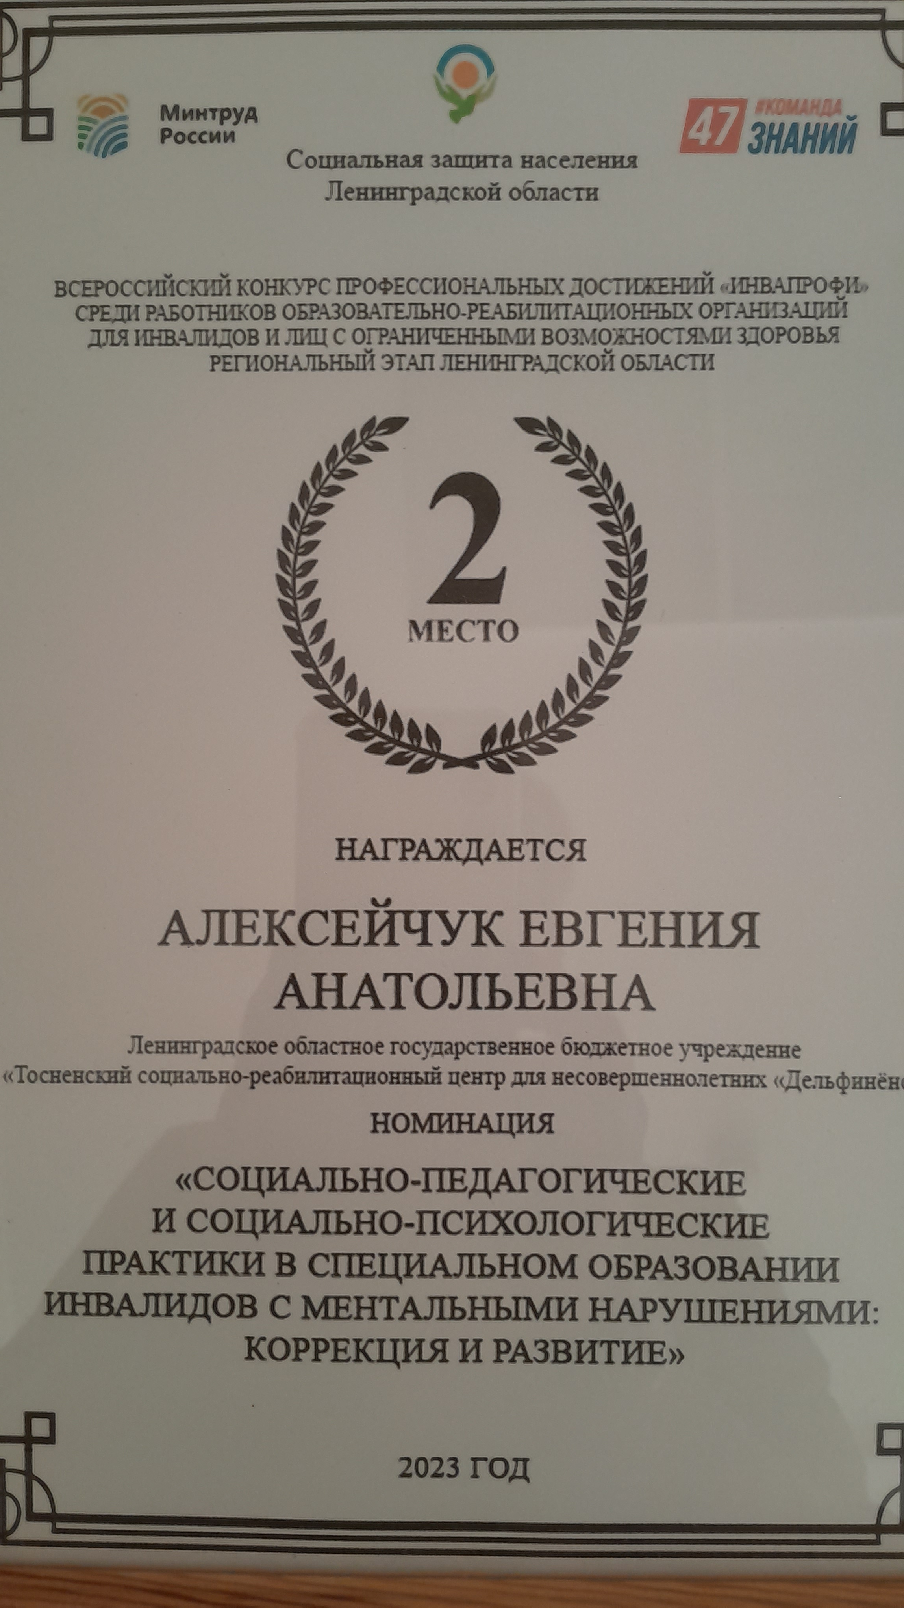
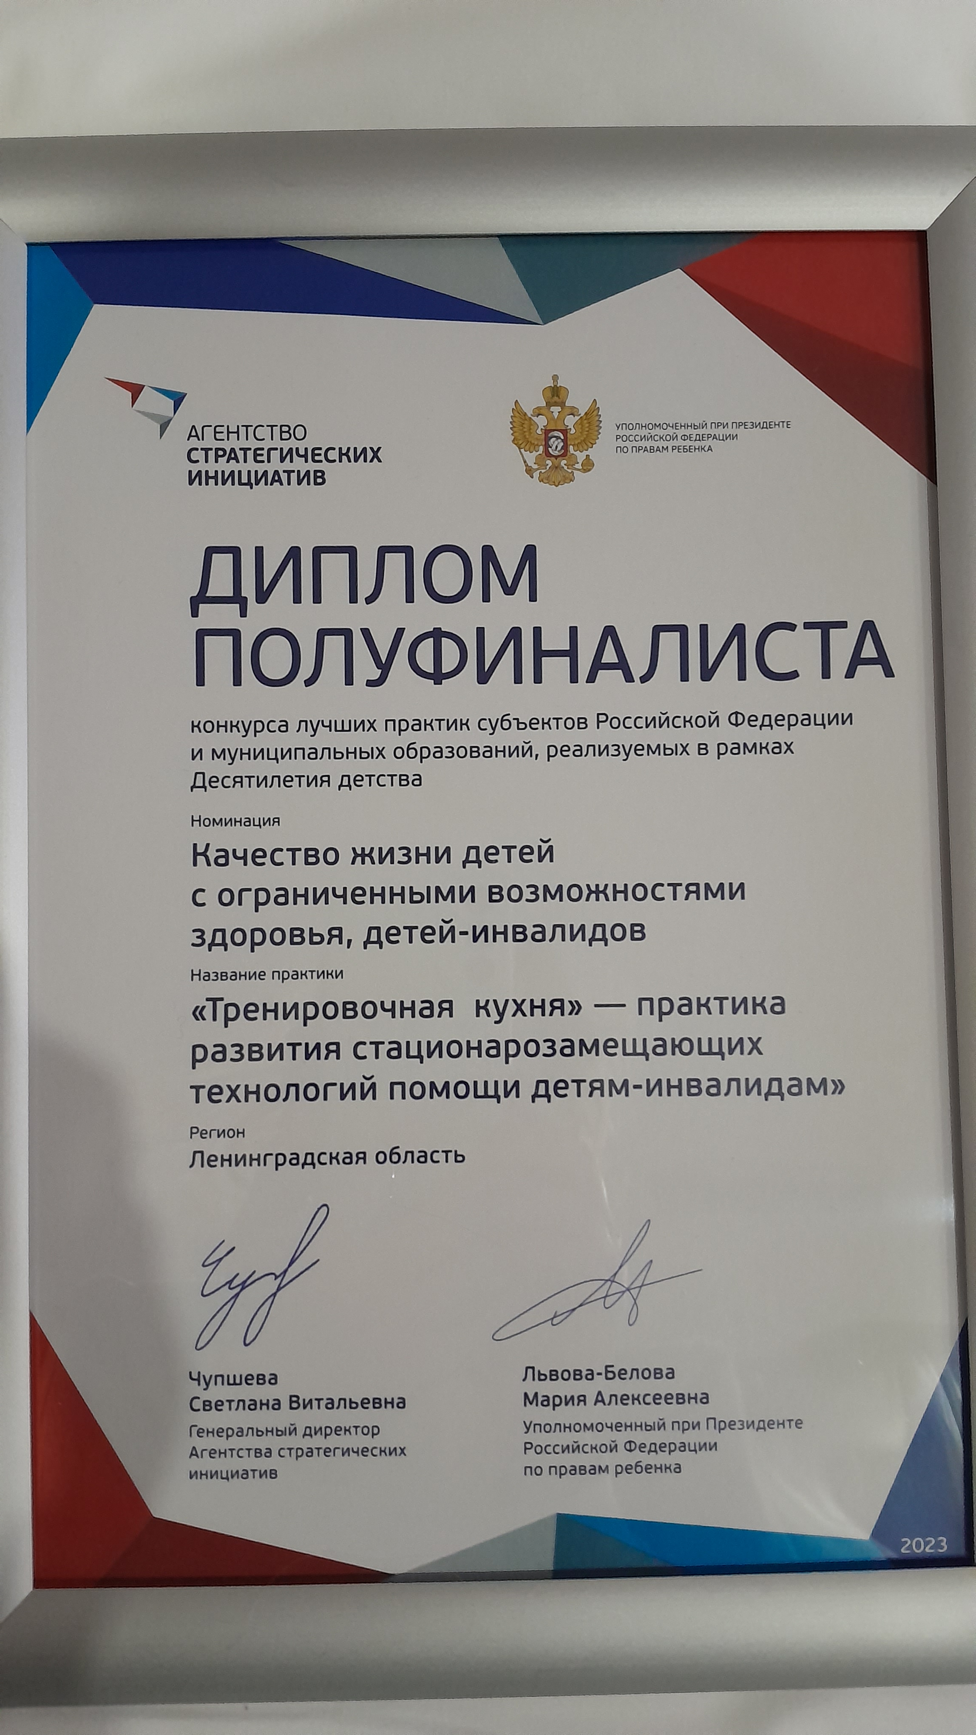
XII Всероссийский конкурс профессионального
мастерства в сфере социального обслуживания – 2 место в регионе
Всероссийском конкурсе среди работников образовательно-реабилитационных организаций «ИнваПрофи» - 2 место по РФ
Конкурс лучших практик субъектов РФ и муниципальных образований, реализуемых в рамках Десятилетия детства – полуфиналист по РФ

Slide 13
Контрольно-надзорные мероприятия
7 контрольно – надзорных мероприятий:
Отдел надзорной деятельности и профилактической работы по Тосненскому району МЧС России по Ленинградской области - 1 проверка;
Комитетом по социальной защите населения Ленинградской области - 3 проверки;
ТО в Тосненском районе Управление Роспотребнадзора по Ленинградской области – 1 проверка;
Тосненская городская прокуратура -2 проверки.

